Slide 1
La Nueva Economía del Conocimiento y la Era informacional
Elaboró: M.T.E. Juan Josué Hernández Oliva
Julio de 2015
http://www.uaeh.edu.mx/virtual

Slide 2
La Revolución Tecnológica
Se dice que han habido tres grandes revoluciones tecnológicas

Slide 3
1 Revolución Agrícola
Hace 12 mil años.
Trajo el nacimiento de grandes civilizaciones como Mesopotamia y Egipto, al volver sedentario al hombre.
Fueron economías basadas en el agua, ya que se asentaron cerca de cuerpos de agua para la subsistencia.

Slide 4
2 Revolución Industrial
Siglo XVIII en Europa
Con la invención de la máquina de vapor
Desarrollo en el transporte: ferrocarriles y medios marítimos
Crecimiento del comercio internacional
Producción en serie

Slide 5
3 Desarrollo de la informática, biotecnología y materiales
Innovación en las Tecnologías de la Información y Comunicaciones
Desarrollo de la “Sociedad de la Información y del conocimiento” utilizado en 1969 por Peter Drucker
Se entiende como la posesión y acumulación de conocimiento de una sociedad
La sociedad del conocimiento pretende poner a disposición de todos los miembros de la sociedad el conocimiento que procure el bienestar general (Roquet García, 2008)

Slide 6
¿Qué es la tecnología?
Conocimiento organizado, aplicado sistemáticamente a la producción y distribución de bienes y servicios. La tecnología es el conjunto de conocimientos y métodos para el diseño, producción y distribución de bienes y servicios, incluidos aquellos incorporados en los medios de trabajo, la mano de obra, los procesos, los productos y la organización. La tecnología es impulsada por la necesidad, por la satisfacción de necesidades de la sociedad, la economía y los negocios. Existe una práctica de privatización y acceso restringido al conocimiento tecnológico. La tecnología es un sistema de conocimientos técnicos, conocimiento sistemático de las artes prácticas o industriales; consiste, de una serie de técnicas, tales como empíricas, conocimiento tradicional, artesanía, habilidades, destrezas, procedimientos y experiencias. La tecnología refleja y es determinada tanto por las relaciones técnicas de producción como por las relaciones sociales de producción (no es neutra), dentro de una formación social determinada; constituye una respuesta concreta a condiciones económico-sociales específicas. En los años recientes se ha discutido sobre tecnologías: tradicionales y modernas; endógenas y exógenas; blandas y duras; medulares y periféricas; libres y cautivas (secretas); obsoletas y de punta; incorporadas y desincorporadas (know how); hardware (sistemas físicos), software (sistemas lógicos) y orgware (sistemas organizativos); de bajo costo, intermedias, alternativas, o apropiadas; intensivas (o ahorradoras) en capital o en mano de obra, o intensivas en conocimiento; ahorradoras de energía, ambientales, limpias o ecotecnologías. (UNESCO, s.f.)

Slide 7
Sociedad del Conocimiento
Su principal fin es identificar, producir, tratar, transformar, difundir, y utilizar la información con la intención de crear y aplicar los conocimientos necesarios para el desarrollo humano, basado en una visión de la sociedad que propicia la autonomía, la pluralidad, solidaridad y participación (UNESCO, s.f.)

Slide 8
Sociedad de la información
De acuerdo con el premio Nobel de Economía Joseph Stigliz (2002) citado por Martínez (2007) en el aspecto económico, la tecnología ha permitido una integración económica entre los países, derivados de la reducción de costos de transporte y comunicación, así como el desmantelamiento de las barreras artificiales, la movilización de bienes, servicios, capitales, conocimientos y personas. Pero la Sociedad de la Información no se ha limitado a los cambios en la economía, sino como lo dice Delors (1996) citado por Martínez (2007), implica una interdependencia planetaria en lo económico, político, científico y cultural. (Hernández, 2013).

Slide 9
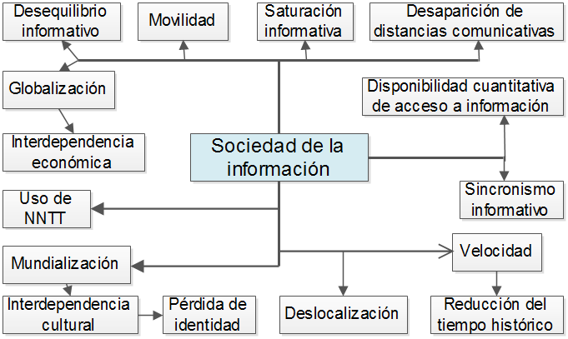
Sociedad de la información
Fuente: Martínez F. (2007) La Sociedad de la Información. La tecnología desde el campo de estudios CTS. En J. Cabero, Tecnología Educativa (p. 1-12). Madrid: McGrawHill / Interamericana de España, S.A.U.

Slide 10
Pero qué son las Tecnologías de la Información
Todas las tecnologías que se utilizan en la informática y la internet. Es el conjunto de procesos de las tecnologías de hardware y software, y de las tecnologías de la comunicación telemática, que en su conjunto se encargan de procesar, almacenar y transmitir información digitalizada. Se caracterizan por su inmaterialidad, instantaneidad, innovación, interactividad, interconexión, inmediatez, diversidad, accesibilidad, etc. Para la educación a distancia y cualquier otra forma de educación, resultan ser de gran importancia, pues permiten el acceso tanto a la información como a la comunicación del conocimiento, asimismo, son importantes porque están modificando las estrategias para aprender y construir el saber. (Roquet García, 2008, p. 110)

Slide 11
Pero qué son las Tecnologías de la Información
Convergencia tecnológica de la computación, la microelectrónica y las telecomunicaciones para producir información en grandes volúmenes, y para consultarla y transmitirla a través de enormes distancias. Engloba a todas aquellas tecnologías que conforman la sociedad de la información, como son entre otras, la informática, Internet, multimedia o los sistemas de telecomunicaciones. (INEGI, s.f.)

Slide 12
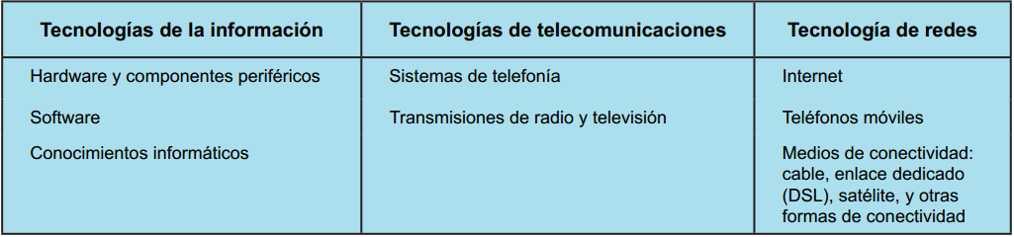
Tecnologías de la Información y Comunicación
Fuente: INEGI (2011) Estadísticas sobre disponibilidad y uso de tecnología de la información y comunicaciones en los hogares www.inegi.org.mx

Slide 13
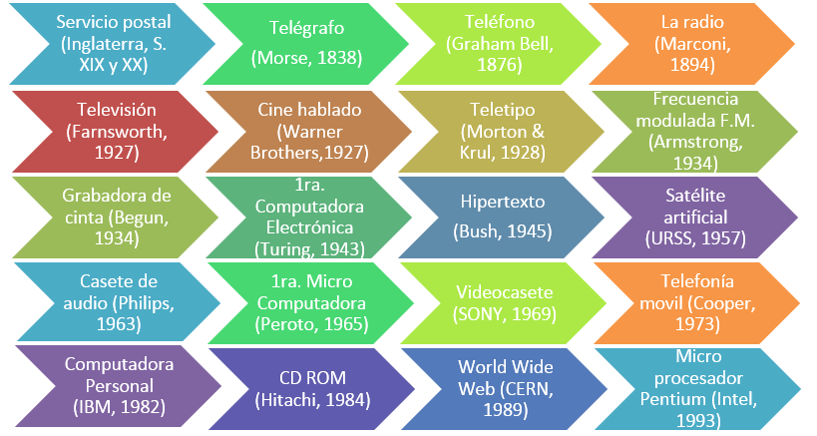
Algunos inventos que revolucionaron el mundo
Fuente: Asifunciona, S.L. (2004)

Slide 14
¿Qué es un Cluster?
Es la concentración geográfica de empresas e instituciones de un mismo sector, con estrategias empresariales de futuro en común y que tienen como objetivo fortalecer su competitividad. (Cámara de Comercio de Medellín, 2011)

Slide 15
¿Qué es un Cluster de TIC?
Es la concentración geográfica de empresas e instituciones especializadas y complementarias en las actividades de: Consultoría TIC, outsourcing de servicios, contenidos digitales, data centers, desarrollo de infraestructura, desarrollo y comercialización de software, producción y distribución de hardware y electrónica y, servicios de telecomunicaciones; las cuales interactúan entre sí, creando un clima de negocios en el que todos pueden mejorar su desempeño, competitividad y rentabilidad.. (Cámara de Comercio de Medellín, 2011)

Slide 16
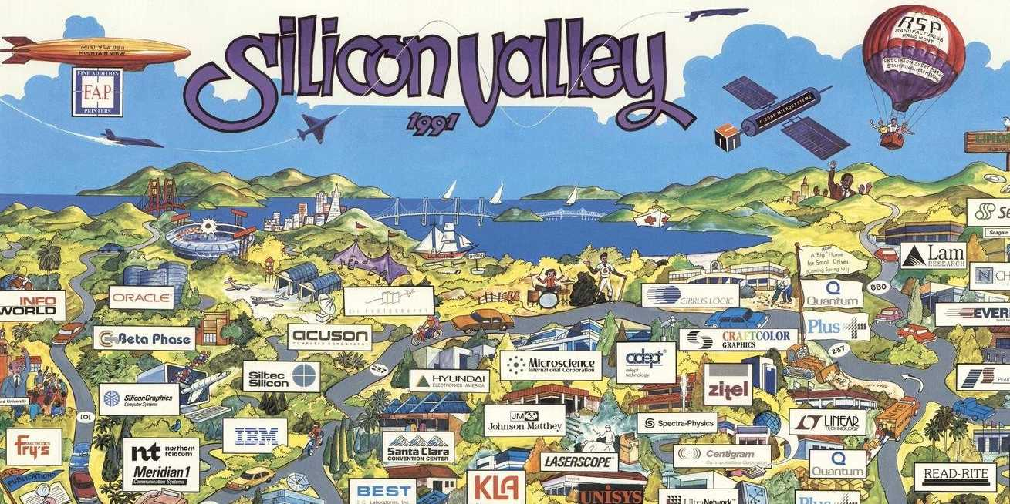
Un Cluster de Tecnología famoso
California, USA

Slide 17
Comercio Electrónico
Es el proceso de compra, venta o intercambio de bienes, servicios e información a través de las redes de comunicación. Representa una gran variedad de posibilidades para adquirir bienes o servicios ofrecidos por proveedores en diversas partes del mundo. OCDE citado por PROFECO (2012).

Slide 18
Función de producción
Y = F (K, L, T)
Es decir que la producción depende del Capital (K), el trabajo o labor (L) y los recursos que proporciona la Tierra (T).
Pero la nueva economía del conocimiento ya no puede ser explicada sólo por estos elementos. Ahora el conocimiento juega un papel preponderante.

Slide 19
Economía del Conocimiento
Hace referencia a un modelo de desarrollo en el cual el conocimiento (desarrollo científico y tecnológico, habilidades, entrenamiento profesional) es un factor primordial de producción de bienes y servicios de alto valor agregado, competitivos a nivel internacional. El conocimiento y la innovación se convierten en elementos fundamentales para la creación de riqueza. (Saldaña & Barragán, s.f.)

Slide 20
Colaborador: Juan Josué Hernández Oliva
Nombre de la Asignatura: Gestión y economía del conocimiento
Programa educativo: Licenciatura innovación y tecnología educativa

